Slide 1

Programování
Pole, list

Slide 2
Strukturovaný datový typ
Typ umožňující seskupovat jiné typy do jednoho celku
Usnadňuje manipulaci při používání v implementaci
Vlastnosti a charakteristiky strukturovaných datových typů:
umožňují seskupování různých prvků dat do logických celků
můžeme přistupovat k různým prvkům dat pomocí jednotného rozhraní nebo syntaxe
mohou obsahovat prvky různých datových typů
obvykle uloženy v paměti po sobě jdoucím způsobem, pro efektivní manipulaci

Slide 3
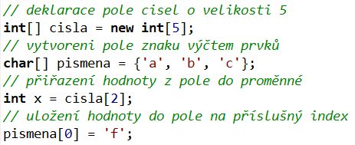
Jednorozměrné pole
Statická homogenní datová struktura
Uložený datový typ může být prakticky libovolný
Prvky jsou uloženy v paměti za sebou – ideální pro indexaci
Indexujeme od 0
Jednoduchá struktura pro uchovávání a manipulaci s větším množstvím dat
Vlastnost Length drží informaci o počtu prvků v poli

Slide 4
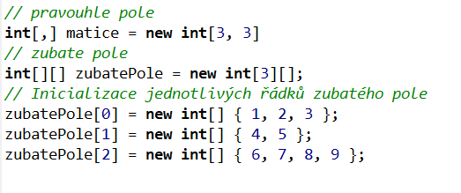
Vícerozměrné pole
Ukládaná data jsou ve více dimenzích
GetLength(index dimenze)
Položka pole obsahuje další pole
Typickým příkladem použití je reprezentace matice
Pravoúhlá pole
Každý index pole v 0 dimenzi obsahuje pole o stejné délce
Zubatá (jagged) pole
Jednotlivé index v 0 dimenzi obsahují pole o různých délkách

Slide 5
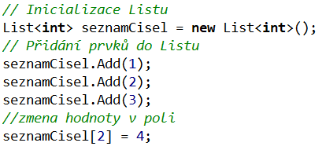
List
Dynamická homogenní datová struktura
Počet prvků se v průběhu práce s listem mění – jejich počet je uložen v properties Count
Prvky přidáváme pomocí metody Add() a vždy nakonec
Pro odstranění můžeme použít funkce
Remove() uvádíme, kterou položku chceme odstranit
RemoveAt() uvádíme, kolikátou položku chceme odstranit
Pokud chceme hodnotu na konkrétní pozici změnit, přistupujeme k listu obdobným způsobem jako k poli

Slide 6
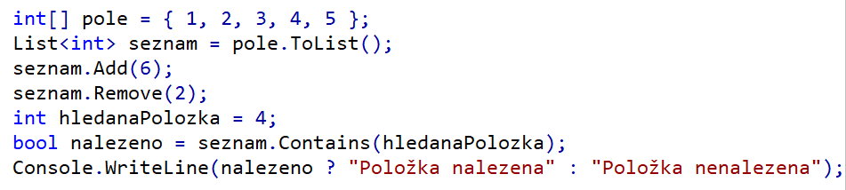
Předdefinované metody kolekcí
Častou operací s kolekcí je samotné řazení prvků pomocí metody Sort()
Další častou operací je ověření, zda je prvek součástí kolekce Contains()
Další využití předdefinovaných metod je odvislé od obsahu kolekce a potřebám pro daný problém, který řešíme

